Slide 1
a.a. 2022-2023
Corso di
Chimica delle Macromolecole I
Prof. Federico ROSEI
Dipartimento di Scienze Chimiche e Farmaceutiche federico.rosei@units.it
C11, Aula 3

Slide 2
Stati fisici di un polimero
SOLIDO; un polimero allo stato solido può essere:
  Completamente amorfo vetroso: Assenza di rotazioni intorno ai legami nella catena principale. Le molecole sono intrappolate in uno stato completamente disordinato
  Parzialmente cristallino; Struttura ordinata, con ordine a lungo raggio; Le molecole si impacchettano in modo che le forze di attrazione intermolecolari stabilizzino le catene in un reticolo regolare; La frazione amorfa di un polimero semicristallino può essere vetrosa o liquida (fuso polimerico). In quest’ultimo caso può avere un comportamento da liquido o da gomma.
LIQUIDO
  Allo stato liquido, è consentita la mobilità rotazionale di almeno 50-100 segmenti della catena principale intorno ai legami
  Le molecole possono facilmente scivolare una sull’altra.
GOMMOSO
  Stato fisico di un polimero reticolato o di un termoplastico sopra la Tg
  Anche in questo stato è consentita la mobilità rotazionale dei tratti lineari del reticolo intorno ai legami
  Le molecole possono scivolare una sull’altra nei limiti permessi dalla reticolazione

Slide 3
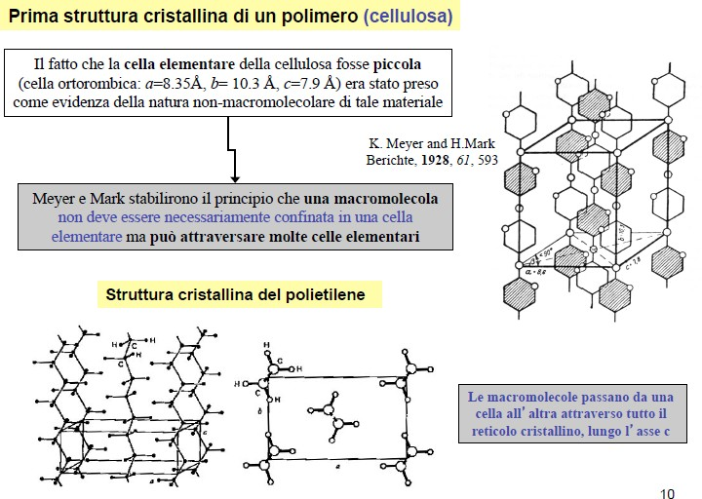
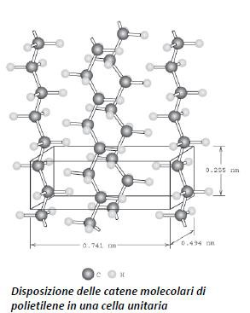

Slide 4
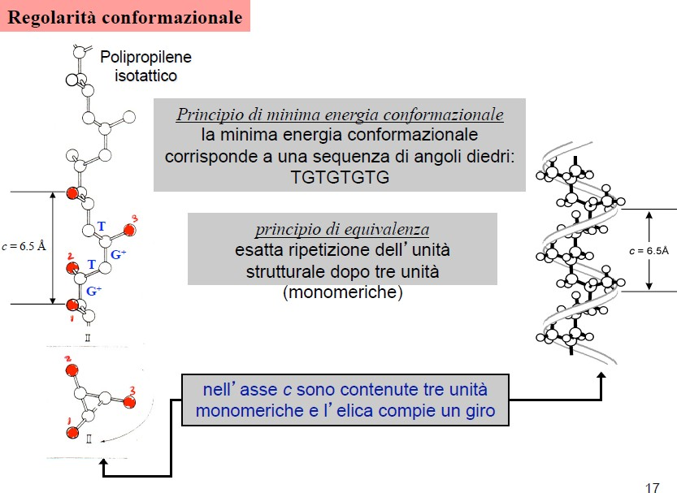
Predizione dello stato conformazionale ordinato
Principio della minima energia interna conformazionale:
”La conformazione di una catena polimerica nel cristallo corrisponde ad uno dei minimi dell’energia interna conformazionale di una catena isolata soggetta ai vincoli imposti dal principio di equivalenza”.
Principio di equivalenza:
“La conformazione di una catena polimerica nello stato cristallino è definita da una successione di unità strutturali equivalenti che occupano posizioni geometricamente equivalenti rispetto all’asse di catena.”

Slide 5
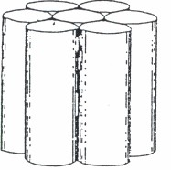
Il processo di cristallizzazione può avvenire quando si porta la temperatura al di sotto della temperature di equilibrio di fusione, e può essere concettualmente distinto in due diverse fasi:
1) assunzione della conformazione elicoidale regolare; la catena si sviluppa lungo un asse (asse dell’elica), rispetto al quale le unità di ripetizione dei parametri hanno tutte posizione equivalente;
2) aggregazione regolare (“impacchettamento”) delle catene assializzate in disposizione parallela, in modo tale da realizzare, mediante le interazioni intermolecolari, il maggior grado di coesione possibile.
Dato che le catene assializzate hanno un ingombro trasversale di tipo cilindrico, generalmente il massimo grado di impacchettamento può essere raggiunto con una loro disposizione di tipo quadrato oppure di tipo esagonale, a seconda della simmetria elicoidale delle catene e dell’ingombro sterico dei gruppi laterali in catena.
I principi generali sono:
Un polimero cristallino deve essere stereoregolare.
Le catene devono essere parallele.
La simmetria della catena tende ad essere mantenuta nel reticolo cristallino e la simmetria locale diviene simmetria cristallografica.

Slide 6
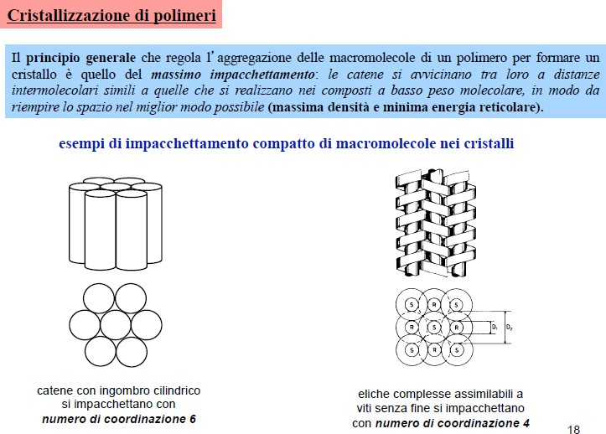

Slide 7
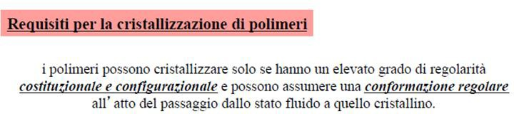
I polimeri possono cristallizzare solo se hanno un elevato grado di regolarità:
COSTITUZIONALE
CONFIGURAZIONALE
CONFORMAZIONALE

Slide 8
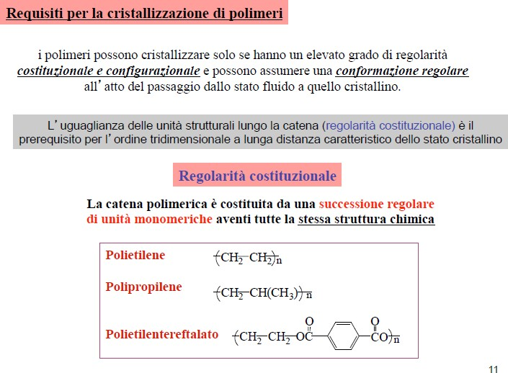

Slide 9
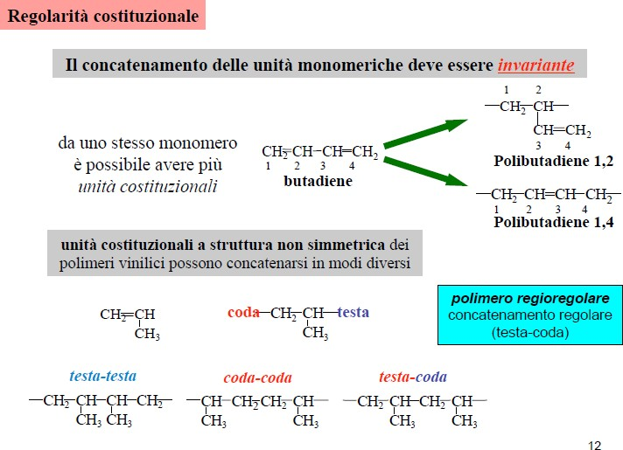

Slide 10
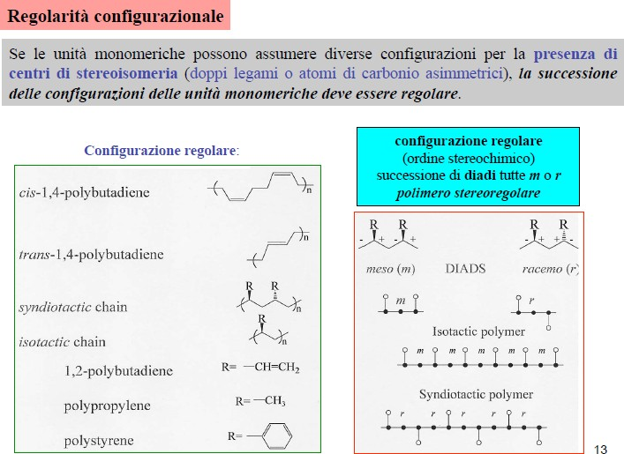

Slide 11
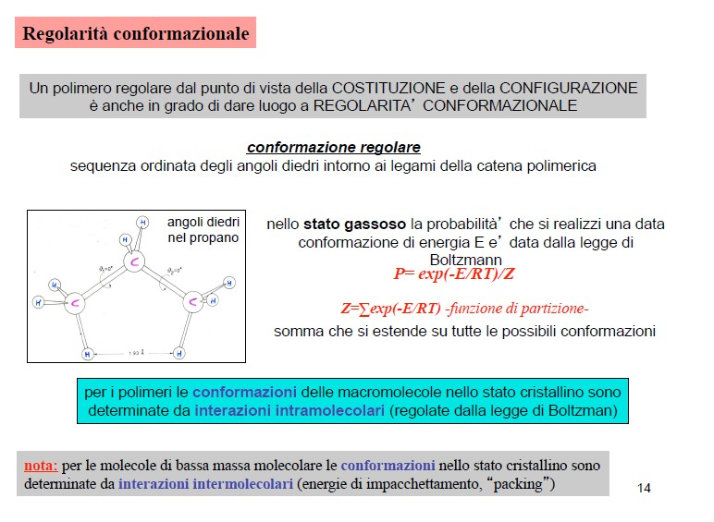

Slide 12


Slide 13
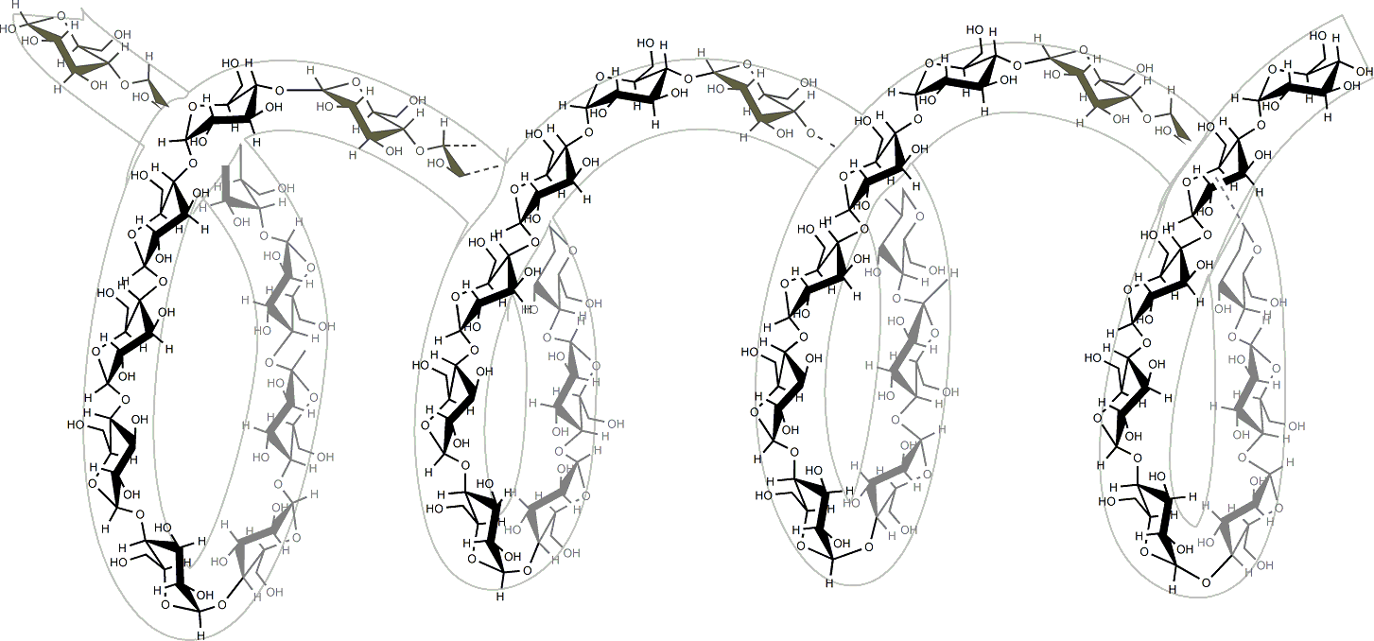
Struttura cristallina dell’amilosio

Slide 14
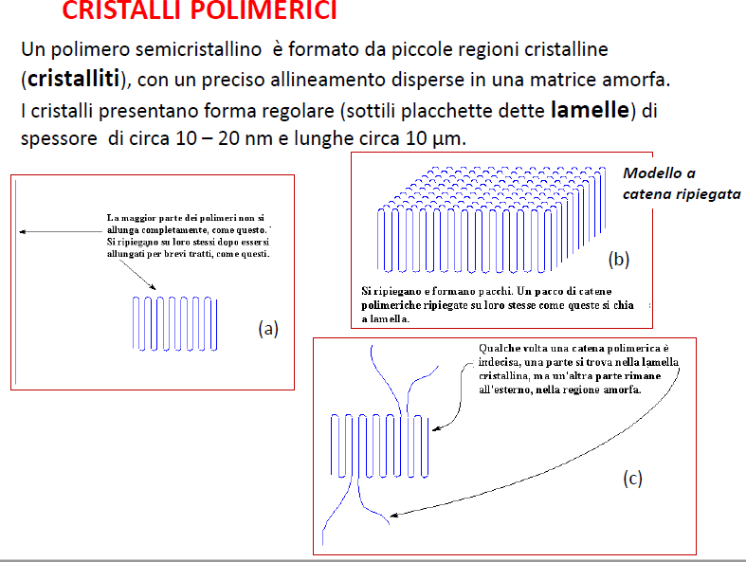

Slide 15
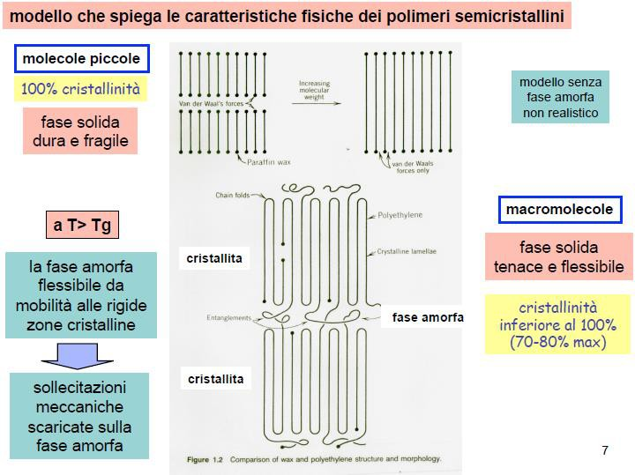

Slide 16
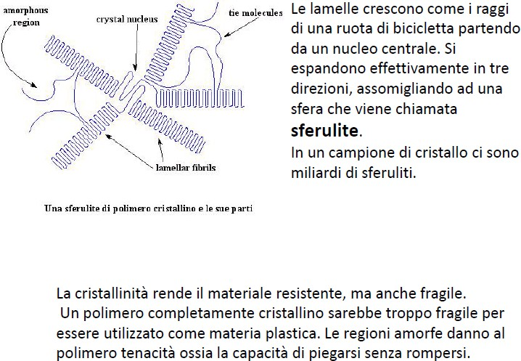

Slide 17
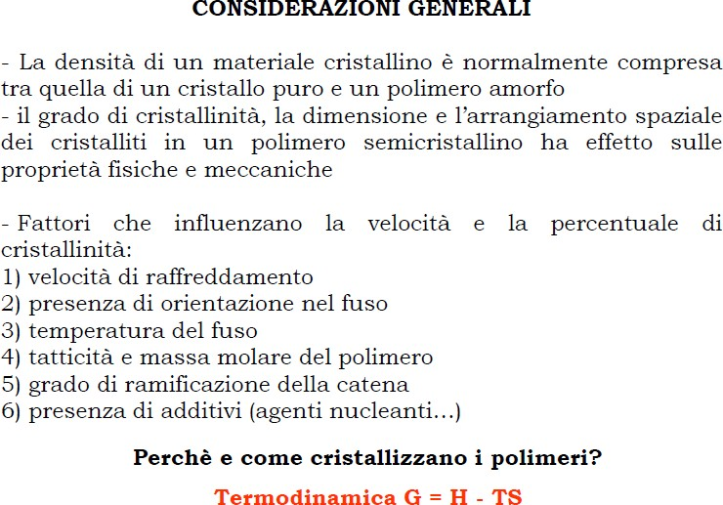
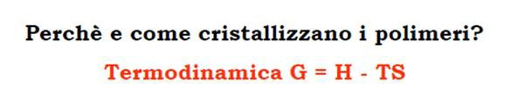

Slide 18
Termodinamica della cristallizzazione dal fuso
Si consideri il passaggio dallo stato fuso allo stato perfettamente cristallino di un insieme di macromolecule
La variazione di energia libera ΔG
ΔG = ΔH – TΔS
il ΔH è minore di zero il ΔS è minore di zero
Esiste una sola temperatura, T_{f}°, alla quale cristallo e fuso possono coesistere in equilibrio, per cui è:
ΔG = ΔH – T_{f}°ΔS = 0
Al di sotto di T_{f}° prevale il contributo entalpico, è ΔG < 0 ed avviene spontaneamente la cristallizzazione; al di sopra di T_{f}° prevale il contributo entropico, è ΔG > 0 e lo stato a maggiore stabilità termodinamica è quello fuso.

Slide 19
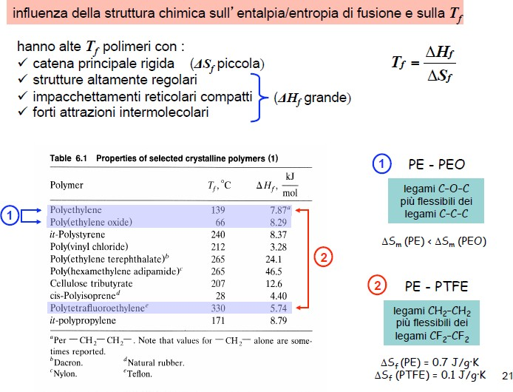

Slide 20
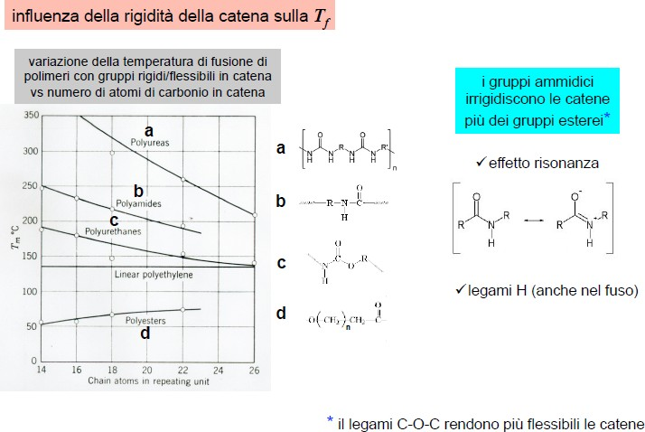

Slide 21
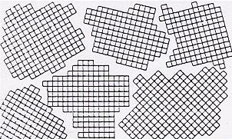
La descrizione fatta vale per cristalli perfetti, cioè privi di difetti interni e di dimensioni tali da rendere trascurabile qualsiasi effetto di superficie.
In realtà, anche in campioni cristallizzati accuratamente è sempre presente una certa quantità di materiale disordinato e i cristalliti hanno dimensione variabile.
La formazione dei cristalli comporta la presenza di interfacce solido-liquido a cui è associato un contributo di superficie all’energia libera del sistema:
ΔG = V Δg + Σ A_{i}σ_{i}
Cristalliti
V è il volume del cristallo,
Δg = Δh – TΔs è la variazione di energia libera per unità di volume,
A_{i} misura l’estensione della superficie i-esima del cristallo
σ_{i} è l’energia interfacciale cristallo-fuso relativa alla superficie i-esima.
Il termine di superficie è tanto più importante quanto più piccole sono le dimensioni del cristallo.

Slide 22
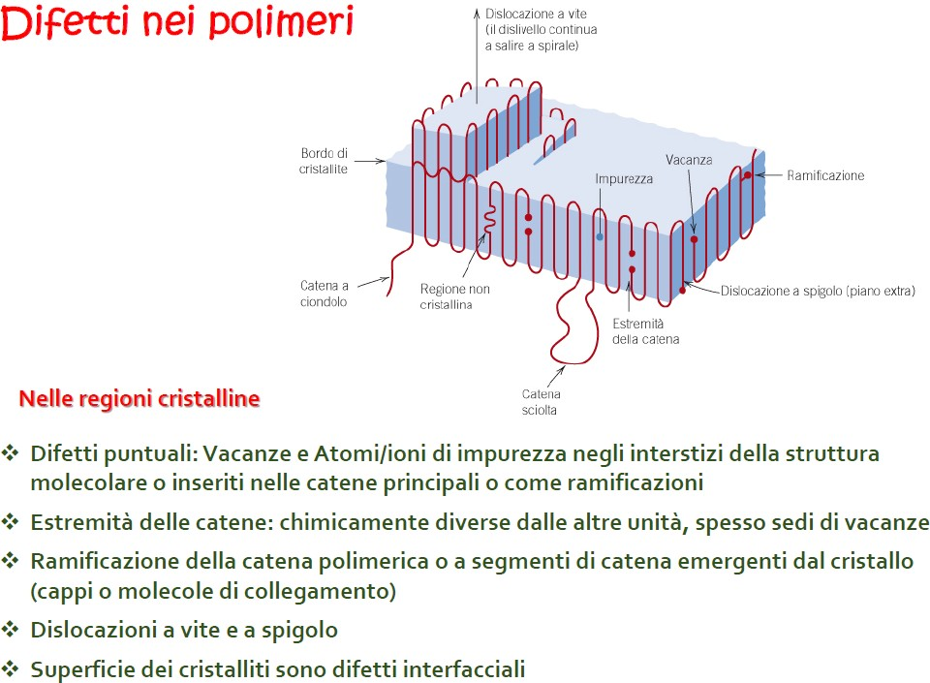

Slide 23
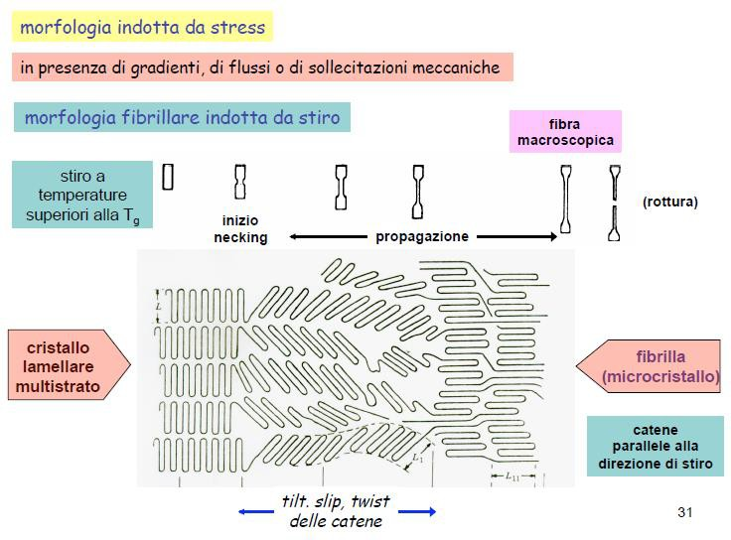

Slide 24
